Slide 1

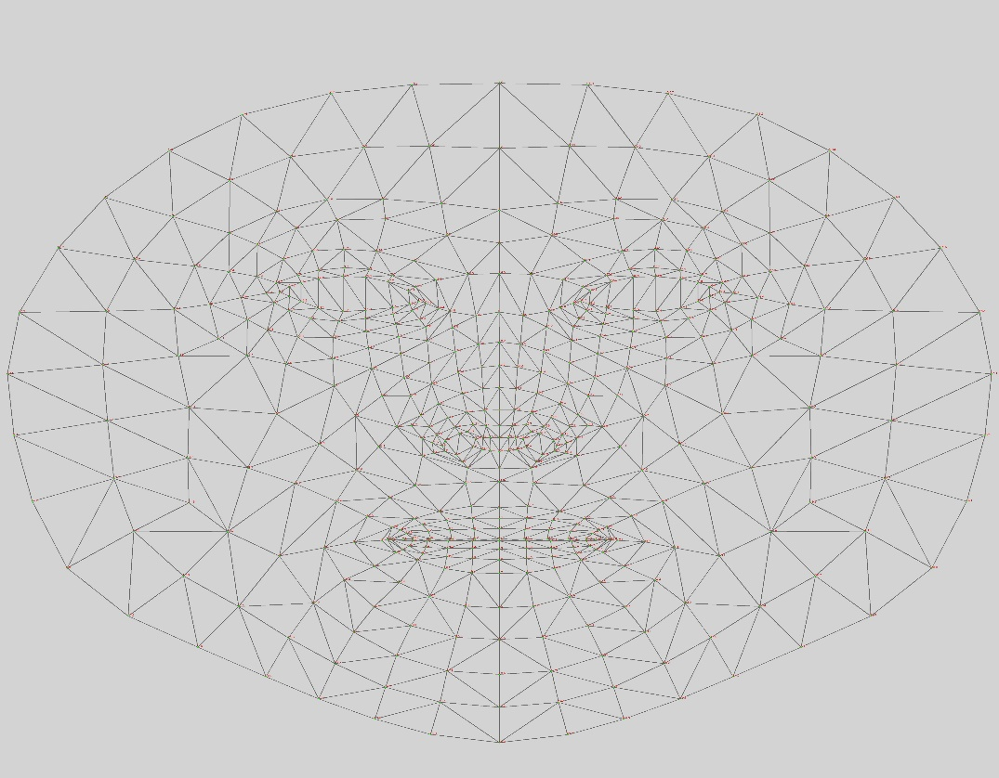
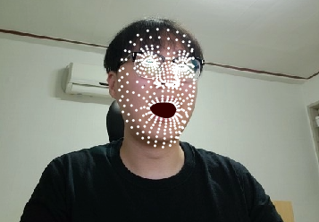
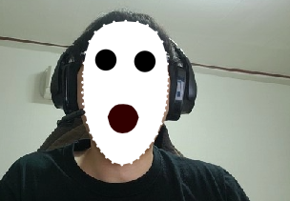
캠 기반의 AI 얼굴 인식 그래픽 마스크
AI Face Recognition Graphic Mask Based on Cam
저자 임도현, 박재민, 신성철, 손호민
지도교수 심재창
ML5를 이용하여 캠에서 영상을 받아 얼굴의 랜드마크를 인식한다.
이후 랜드마크에 선이나 도형을 연결하여 얼굴에 Mesh를 생성하고 얼굴의 상하 및 좌우 이동, 그리고 입의 움직임에 반응하는지를 확인하여 마스크의 변형을 생성한다.
서론
얼굴의 여러 지점을 랜드마크로 인식하여 총 486개의 위치를 찾을 수 있는 머신러닝 모델 Facemesh를 사용하였다.
Cam에서 얼굴을 인식하여 랜드마크를 표시하고, 입 부분의 mesh를 조정하여 입 안을 검은색으로 채워 입의 움직임을 따라할 수 있도록 마스크를 설계한다.
구현
그 다음 마스크를 씌우기 위해 유령의 모습을 컨셉으로 하여 눈부분에 원을 삽입하고, 나머지 부분을 하얀색으로 칠하여 유령의 모습을 구현하였다.
인터넷 통신의 발전에 따라 회의나 협업은 점차 시, 공간의 영향을 적게 받게 되었다. 이에 대표적인 예시로 화상통화가 있을 것이다. 화상통화 시 자신의 얼굴이 나오게 되는데 이러한 Face Mask를 활용하게 되면 얼굴을 드러내지 않고도 본인이 회의에 참석하거나 친구의 모임에서도 다양한 Face Mask를 활용하여 재미있게 회의나 모임을 가질 수 있을 것이다.
결론

